Slide 1
এই স্লাইডটি সম্মানিত শিক্ষকবৃন্দের জন্য।
তাই স্লাইডটি হাইড করে রাখা হয়েছে।
এই পাঠটি শ্রেণিকক্ষে উপস্থাপনের জন্য প্রয়োজনীয় পরামর্শ প্রতিটি
স্লাইডের নিচে অর্থাৎ Slide Note এ সংযোজন করা হয়েছে
যাতে শ্রেণিকার্যক্রম শিক্ষার্থীদের সক্রিয় অংশগ্রহণে পাঠটি শিক্ষার্থীকেন্দ্রিক
হয়। আশা করি সম্মানিত শিক্ষকগণ পাঠটি উপস্থাপনের পূর্বে উল্লেখিত
Note দেখে নেবেন এবং F5 চেপে উপস্থাপন শুরু করতে পারেন।

Slide 3
এ,কে,এম,আই,খায়রুল আলম
সিনিয়র সহকারি শিক্ষক
নিউ মডেল বহমুখী উচ্চ বিদ্যালয়
শুক্রাবাদ, ঢাকা – ১২০৭
পদার্থবিজ্ঞান
দশম শ্রেণি
নবম অধ্যায়
আলোর প্রতিসরণ

Slide 4
শুকনো এই পাতাটি আগুন ছাড়া পোড়ানো যাবে কি?
Notes:
এই স্লাইডে ভিডিও ও প্রশ্নোত্তরের মাধ্যমে শিক্ষার্থীদের মনোযোগ আকর্ষণ করে আজকের পাঠের মানসিক পরিবেশ তৈরির চেষ্টা করা হয়েছে। স্লাইডে সংযুক্ত ভিডিওটির উপর ক্লিক করে প্রদর্শিত ভিডিওটি দেখিয়ে নিচের প্রশ্নগুলো করতে পারেনঃ
শুকনো পাতাটি আগুন ছাড়া পুড়ছে কেনো? সম্ভাব্য উত্তরঃ সূর্যের আলোর সাথে তাপও লেন্সের ভিতর দিয়ে প্রতিসরিত হয়ে এক জায়গায় মিলিত হয়ে তাপের উদ্ভব হচ্ছে।
আলো প্রতিসরিত হয়ে যে জায়গায় মিলিত হচ্ছে সেখানে কী গঠিত হচ্ছে? সম্ভাব্য উত্তরঃ বিম্ব।
তবে বিষয় শিক্ষক ভিন্ন উপায়েও এ কাজটি করতে পারেন

Slide 5
উত্তল লেন্সে বিস্তৃত বস্তুর প্রতিবিম্ব
Notes:
এই স্লাইডটি শিরোনাম লেখাসহ পাঠ ঘোষণার জন্য রাখা হয়েছে।

Slide 6
এ পাঠ শেষে শিক্ষার্থীরা…
রশ্মিচিত্র অঙ্কন করে উত্তল লেন্স সংক্রান্ত বিভিন্ন রাশি বর্ণনা করতে পারবে
রশ্মিচিত্র অঙ্কন করে উত্তল লেন্সে সৃষ্ট প্রতিবিম্ব বর্ণনা করতে পারবে
লেন্সের ক্ষমতা ব্যাখ্যা করতে পারবে
Notes:
এই পাঠ শেষে অর্জিতব্য শিখনফলকে সামনে রেখে পাঠকে ধারাবাহিকভাবে পরিচালনার উদ্দেশ্যে এই স্লাইডটি রাখা হয়েছে।

Slide 7
গোলীয় তলে আলোর প্রতিসরণ
ঘন মাধ্যম
হালকা মাধ্যম
হালকা মাধ্যম
B
O
A
c
D
Notes:
এই স্লাইডে রশ্মিচিত্র অঙ্কন করে গোলীয় তলে আলোর প্রতিসরণকীভাবে ঘটে তা বর্ণনা করার চেষ্টা করা হয়েছে। ।

Slide 8
উত্তল লেন্স
Notes:
এই স্লাইডে গোলীয় তলের সমন্বয়ে লেন্স গঠিত হয় তা বর্ণনা করার চেষ্টা করা হয়েছে।

Slide 9
C ⇒ আলোক কেন্দ্র
C
প্রধান অক্ষ
F₂
F₁
F₁ও F₂ ⇒ প্রধান ফোকাস
Notes:
এই স্লাইডে রশ্মিচিত্র অঙ্কন করে উত্তল লেন্স সংক্রান্ত বি ভিন্ন রাশি বর্ণনা করার চেষ্টা করা হয়েছে। ।

Slide 10
Notes:
ভিডিওটি প্রদর্শনের সময় শিক্ষার্থীদের মনোযোগ আকর্ষণ করতে পারেন। এখানে শিক্ষার্থীদের কাছ থেকে লেন্সের ভিতর দিয়ে আলো প্রতিসরনের পর বিম্ব সৃষ্টি হয় তা বের করে আনার উদ্দেশ্যে এই ভিডিওটি প্রদর্শনের ব্যবস্থা করা হয়েছে। তবে বিষয় শিক্ষক ইচ্ছে করলে নিজের মত করে অন্য কোনো যুক্তিযুক্ত উপায়ও অবলম্বন করতে পারেন।

Slide 11
কীভাবে প্রতিবিম্ব সৃষ্টি হয়?
O
A´
A
C
F₁
2F₁
2F₂
F₂
O´
লক্ষ্বস্তুর অবস্থান এবং প্রতিবিম্বের অবস্থান দেখো।
তাদের আকৃতির কোনো পার্থক্য আছে কী ? প্রতিবিম্বের প্রকৃতি কী ধরনের ?
Notes:
এখানে লেন্সের ভিতর দিয়ে আলো প্রতিসরনের পর বিম্ব সৃষ্টি হয় তা রশ্মিচিত্রের সাহায্যে উপস্থাপনের চেষ্টা করা হয়েছে। তবে বিষয় শিক্ষক ইচ্ছে করলে স্লাইডে উল্লেখিত লিখা মুছে দিয়ে নিজের মত করে অন্য কোনো যুক্তিযুক্ত উপায়ও অবলম্বন করতে পারেন।

Slide 12
লক্ষবস্তুর বিভিন্ন অবস্থানে প্রতিবিম্বের অবস্থানের পরিবর্তন
Notes:
এখানে প্রধান অক্ষের উপর লক্ষবস্তুর বিভিন্ন অবস্থান থেকে আগত আলোকরশ্মি লেন্সের ভিতর দিয়ে আলো প্রতিসরনের পর বিম্ব সৃষ্টি হয় তা রশ্মিচিত্রের সাহায্যে উপস্থাপনের চেষ্টা করা হয়েছে। তবে বিষয় শিক্ষক ইচ্ছে করলে স্লাইডে উল্লেখিত লিখা মুছে দিয়ে নিজের মত করে অন্য কোনো যুক্তিযুক্ত উপায়ও অবলম্বন করতে পারেন।

Slide 13
এখানে কোন লেন্সের অভিসারী
ক্ষমতা বেশি?
দেখা যাচ্ছে যে লেন্সের ক্ষমতা
বেশি সে লেন্সের ফোকাস দূরত্ব কম
অর্থাৎ লেন্সের ক্ষমতা ফোকাস
দূরত্বের বিপরীত রাশি।
Notes:
এখানে লেন্সের অভিসারী ক্ষমতা উপস্থাপনের চেষ্টা করা হয়েছে। তবে এখানে বিষয় শিক্ষক লেন্সের পূরুত্বের সাথে অভিসারী ক্ষমতার সম্পর্ক বর্ণনা করতে পারেন।

Slide 14
দলগত কাজ
2F
F
F
2F
রশ্মিচিত্রের সাহায্যে লক্ষবস্তুর অবস্থান, আকৃতি এবং প্রকৃতি নির্ণয় কর।
Notes:
শিক্ষার্থীদের কয়েকটি সুবিধাজনক দলে ভাগ করে প্রত্যেক দলকে স্লাইডে উল্লেখিত কাজটি রশ্মিচিত্র একে সম্পন্ন করতে দিতে পারেন।

Slide 15
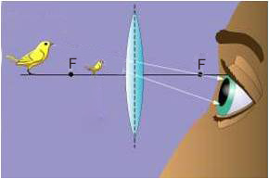
মূল্যায়ন
একটি পাখির প্রতিবিম্ব
উপরের ছবি দেখে বল
১। লেন্সটি কোন ধরনের?
২। পাখিটির অবস্থান কোথায়?
৩। প্রতিবিম্বটি কোন ধরনের?
Notes:
পাঠটি সম্পর্কে সার্বিকভাবে জানার জন্য মূল্যায়নের ব্যবস্থা করা যেতে পারে।

Slide 16
বাড়ির কাজ
কোনো বস্তুর সমান প্রতিবিম্ব দেখার জন্য লক্ষবস্তুকে
উত্তল লেন্সের প্রধান অক্ষের উপর কোথায় রাখতে
হবে? রশ্মিচিত্রের সাহায্যে ব্যাখ্যা কর।
Notes:
আজকের পাঠের অর্জিত শিখন দ্বারা শিক্ষার্থীরা যেন তাদের নিজ নিজ সৃজনশীল প্রতিভার বিকাশ ঘটাতে পারে সে উদ্দেশ্যে এধরনের কাজ দেয়া যেতে পারে। তবে বিষয় শিক্ষক ইচ্ছে করলে অন্য যে কোনো যুক্তিযুক্ত উপায় অবলম্বন করতে পারেন।

Slide 17
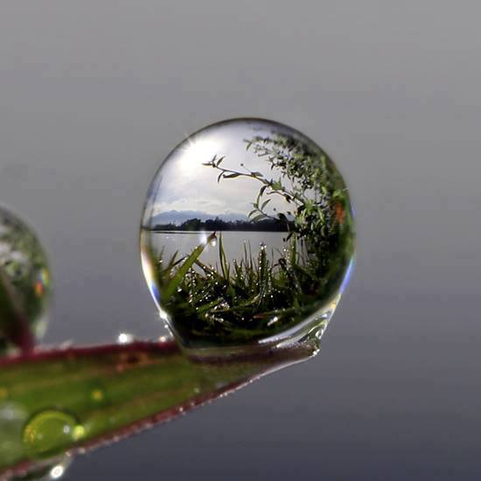
DO YOUR BEST ON THE TEST !
ধন্যবাদ

Slide 18
কৃতজ্ঞতা স্বীকার
শিক্ষা মন্ত্রণালয়, মাউশি, এনসিটিবি ও এটুআই-এর সংশ্লিষ্ট কর্মকর্তাবৃন্দ
এবং কন্টেন্ট সম্পাদক হিসেবে যাঁর নির্দেশনা, পরামর্শ ও তত্ত্বাবধানে এই মডেল কন্টেন্ট সমৃদ্ধ হয়েছে তিনি হলেন-
জনাব সামসুদ্দিন আহমেদ তালুকদার, শিক্ষক প্রশিক্ষক, টিটিসি, কুমিল্লা

